Slide 1
Инновации в Независимой оценке
Мобильное приложение для граждан
2023

Slide 2


Преимущества для граждан
Мобильное приложение и личный кабинет Гражданина на ГИС ГМУ
    Удобные инструменты для опроса граждан. Непрерывное анкетирования граждан по вопросам НОК вне 3-х летнего периода оценки.
    Возможность оставить публичный отзыв и приложить фотографии.
    Возможность направить Официальное обращение в Учреждение и получение ответа.

Slide 3



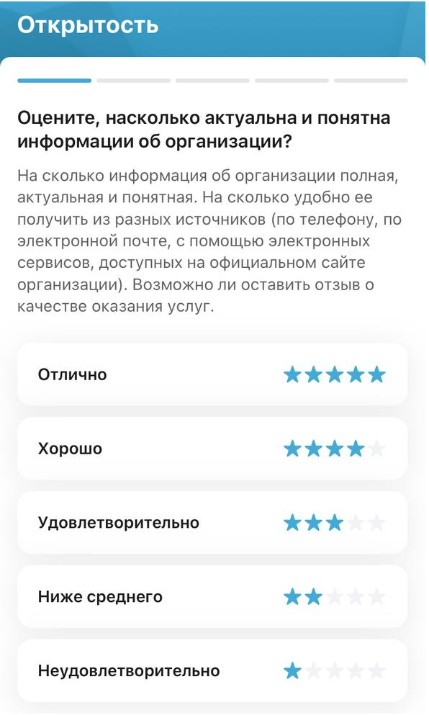
Оценки на стенах учреждения
На информационных стендах учреждения размещена наклейка или табличка с QR-кодом в который вшита ссылка на анкету.
Мобильное приложение Гражданина
Удобная анкета для опроса
Работа организации оценивается по пятибалльной шкале для критериев:
Открытость информации об учреждении
Комфортность предоставления услуги
Доступность услуг для инвалидов
Доброжелательность персонала
Расширенная анкета для опроса граждан при проведении Независимой оценки
Фотографии от посетителей
Гражданин может приложить к своим отзывам фотографии из организаций
Оценка с помощью компьютера
или телефона
Оценка учреждения гражданином максимально удобна:
Через мобильное приложение (в нем можно легко оставить оценку, отзыв с фотографией, посмотреть список избранных учреждений, список обращений и ответы учреждений)
Через Официальный сайт для размещения информации об учреждениях

Slide 4
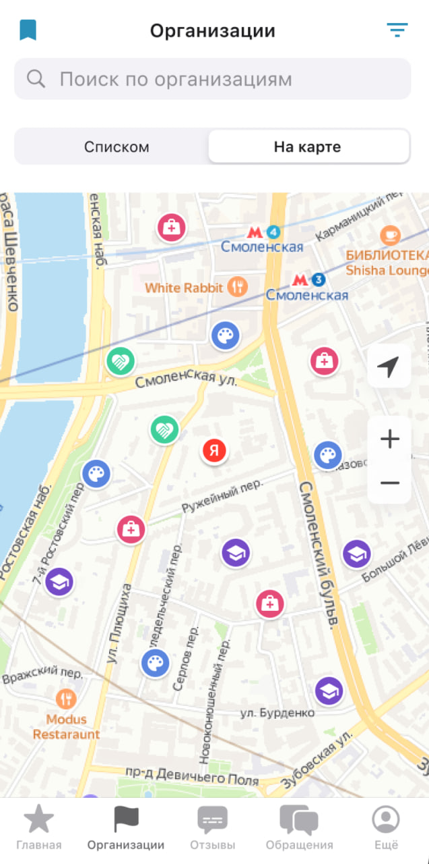
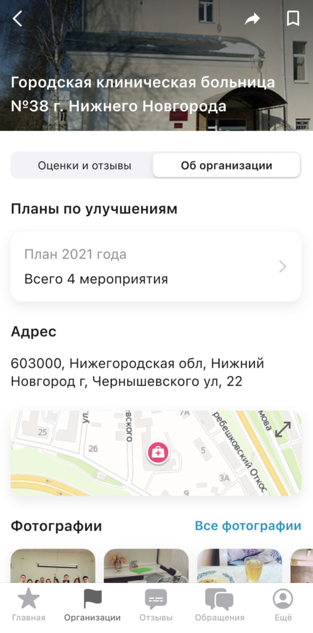
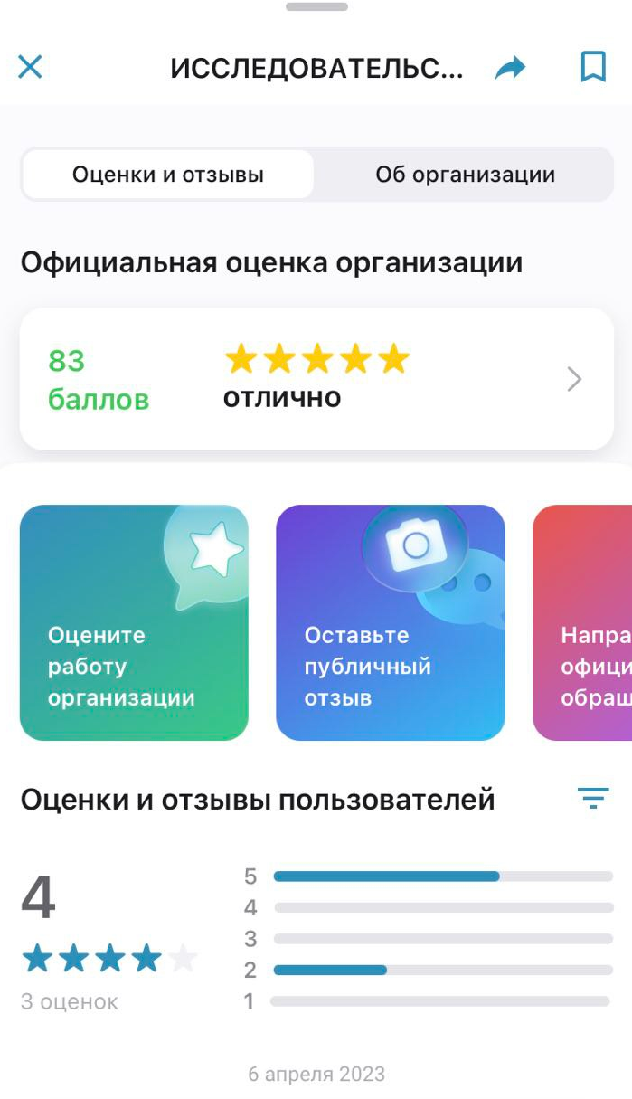
Поиск и просмотр информации
Поиск учреждений
Мобильное приложение отображает список ближайших учреждений списком или на интерактивной карте с учетом местоположения (геопозиции) гражданина
Отображение информации
Для каждого учреждения отображается сводная информация о результатах оценки (рейтинг), актуальные планы по улучшениям, фотографии и публичные отзывы

Slide 5
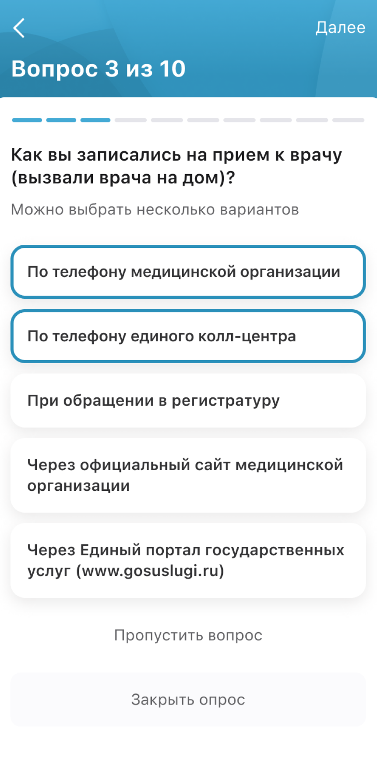
Оценка и анкетирование
Оценка
Быстрая звездная оценка учреждения по критериям (от 1 до 5). Отображается для всех учреждений социальной сферы. Суммарная оценка отображается в карточке учреждения.
Анкетирование
Расширенная анкета (опрос) для проведения Независимой оценки. Отображается в случае проведения официальной Независимой оценки в текущем году. Учитывается при формировании официального итогового рейтинга организации.

Slide 6
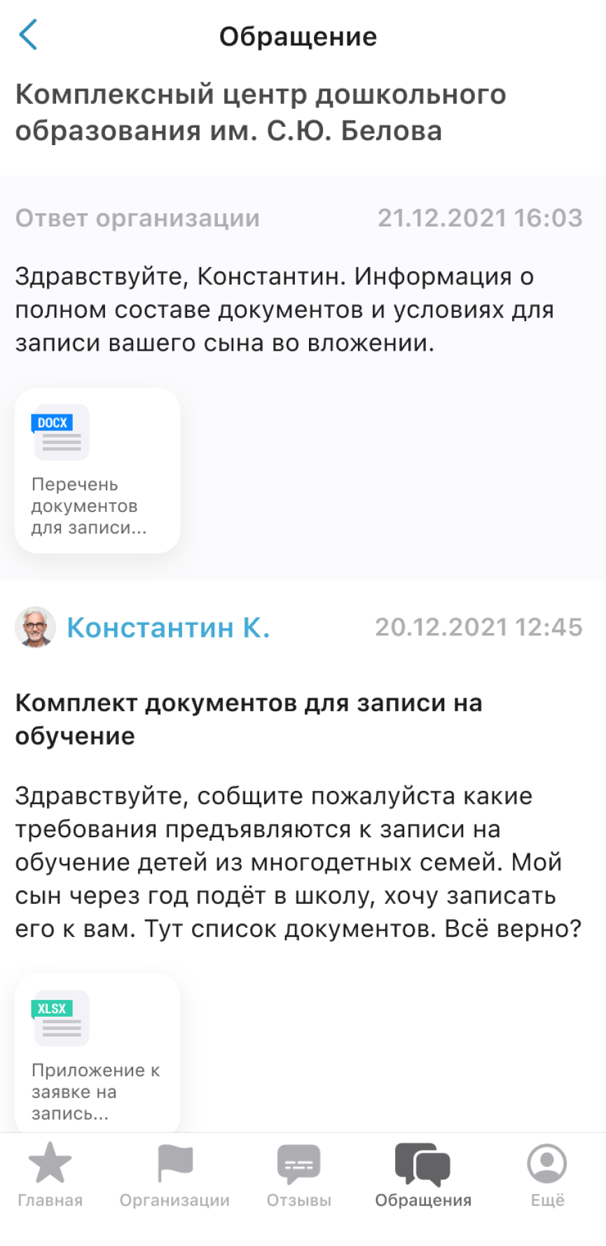
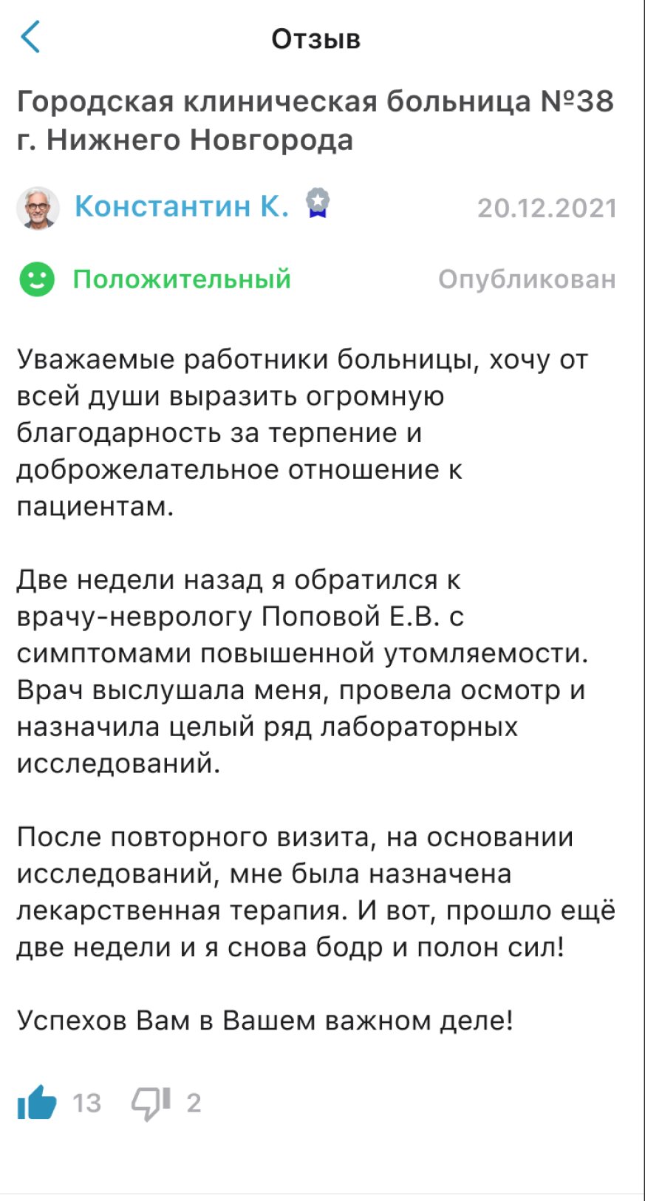
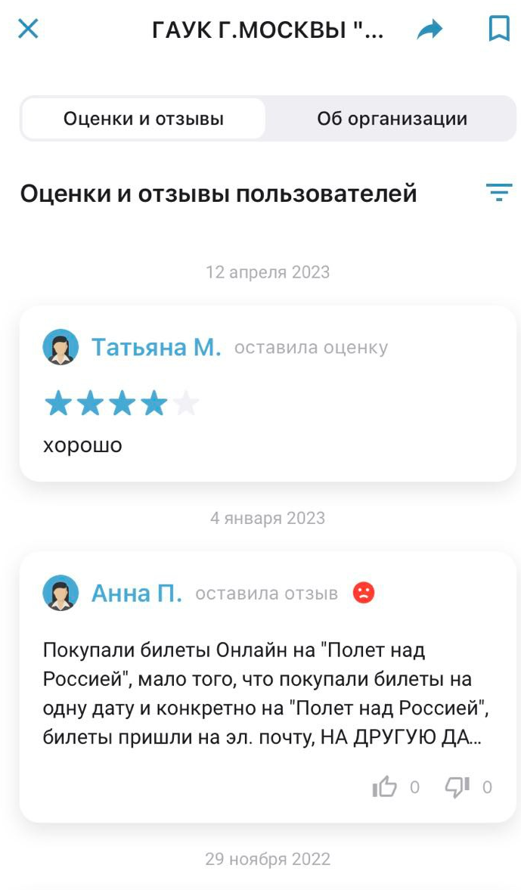
Обращения и отзывы
Обращения в учреждение
Обращение направляется в Личный кабинет учреждения. Возможность получения ответа на обращение. Информация об направленных обращениях и полученных ответах учреждений недоступна в публичной части.
Публичный отзыв
Возможность оставить публичный отзыв о работе учреждения. Все отзывы перед публикаций проходят модерацию. Опубликованные отзывы доступны в карточке учреждения в публичной части.

Slide 7
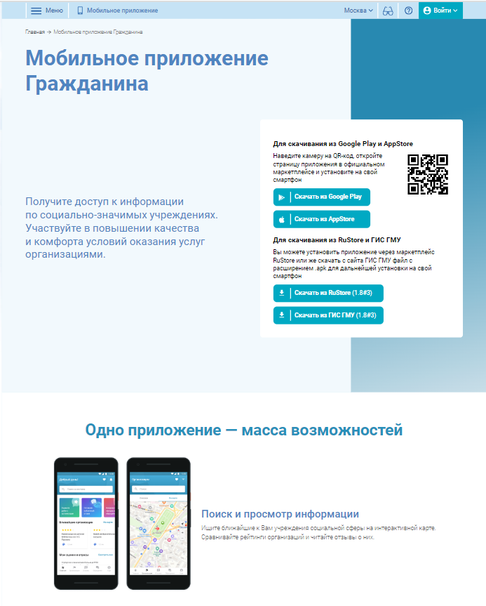


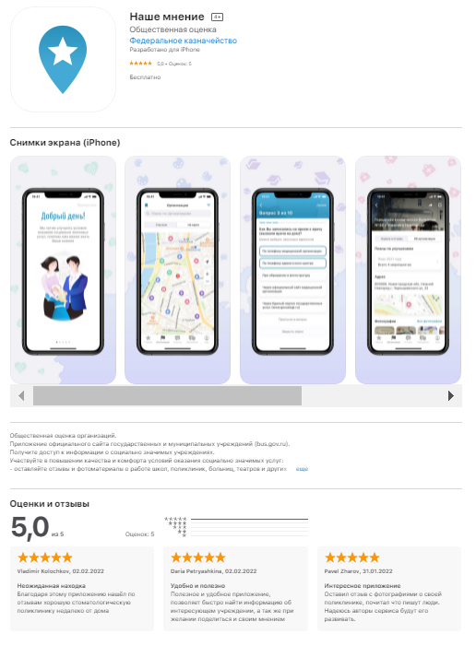
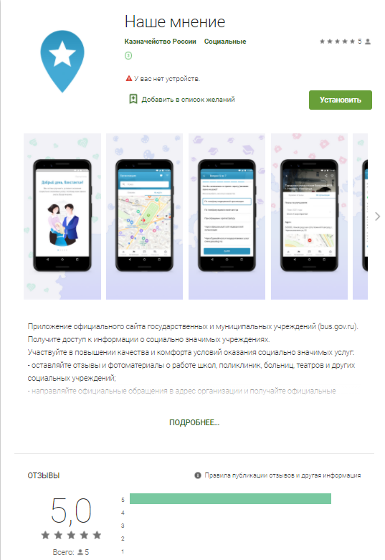
Мобильные приложения для Android и IOS

